Slide 1
UNIVERSITATEA BABEȘ-BOLYAI CLUJ-NAPOCA FACULTATEA DE MATEMATICĂ ȘI INFORMATICĂ SPECIALIZAREA INFORMATICĂ
LUCRARE DE LICENȚĂ
GESTIONAREA PREZENȚELOR CU AJUTORUL
RECUNOAȘTERII FACIALE
Conducător științific
Profesor Universitar, Dr. Pop F. Horia
Absolvent
Pop Adrian Cristian

Slide 2
Introducere
Această lucrare studiază folosirea recunoașterii faciale pentru gestiunea prezențelor într-o organizație. Gestionarea prezențelor este o sarcină importantă în orice instituție. Există numeroase metode de marcare a prezențelor, cele mai răspândite fiind folosirea cartelelor de pontaj sau marcarea manuală. Aceste metode sunt consumatoare de timp și există riscul de a apărea erori.
Folosirea recunoașterii faciale pentru gestiunea prezențelor este una dintre cele mai eficiente metode. Este cea mai rapidă metodă și riscul apariției erorilor este mai scăzut decât în cazul celorlalte metode.

Slide 3
Obiective
Scopul lucrării este studierea și compararea mai multor algoritmi de recunoaștere facială din punct de vedere al timpului de execuție șial acurateței și alegerea celei mai bune soluții pentru problema gestionării prezențelor. Atenția va cădea pe algoritmii Eigenfaces, Fisherfaces, metoda histogramelor cu modele binare locale (LBPH) și rețelele neuronale convoluționale (CNN).

Slide 4

Istoria recunoașterii faciale
Măsurătorile manuale ale lui Bledsoe (anii 60)
Progrese asupra preciziei recunoașterii faciale (anii 70)
Algebra liniară în recunoașterea facială (1988)
Programul FERET (începutul anilor 90)
Super Bowl XXXV (2002)
Utilizarea recunoașterii faciale în Social Media (2010)
Identificarea lui Osama Bin Laden (2011)
Integrarea recunoașterii faciale în viața de zi cu zi, iPhone X (2017)

Slide 5
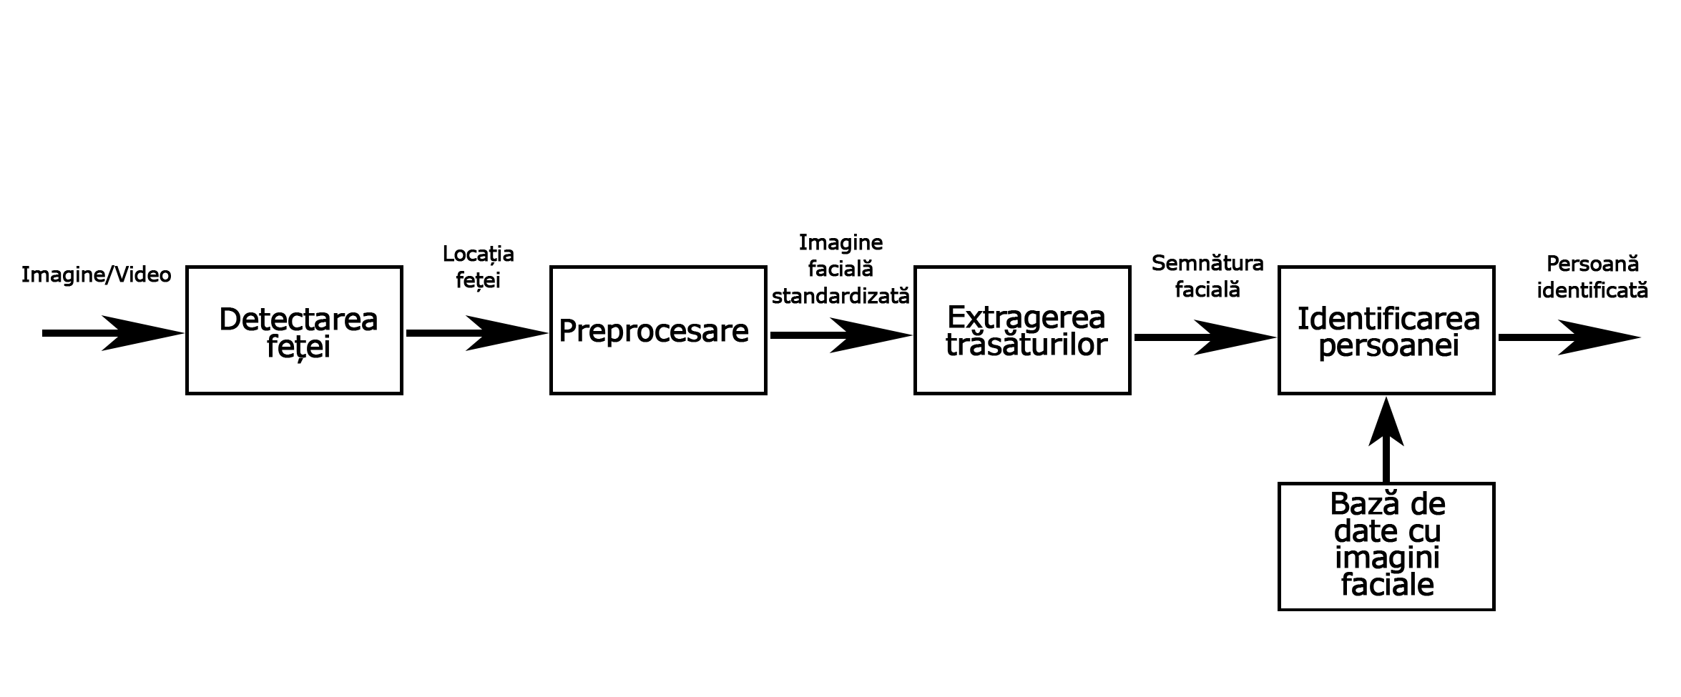
Cum funcționează recunoașterea facială?
Procesul de recunoaștere facială

Slide 6




Detectarea facială
Clasificatorul Haar-Cascade (HCC)
Histograma gradienților orientați (HOG)
Preprocesarea imaginilor
Extragerea trăsăturilor și identificarea persoanei
Eigenfaces
Fisherfaces
Histograme cu modele binare locale (LBPH)
Rețele neuronale convoluționale (CNN)

Slide 7
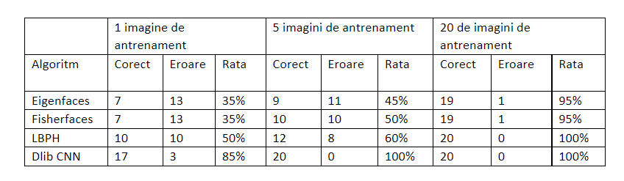
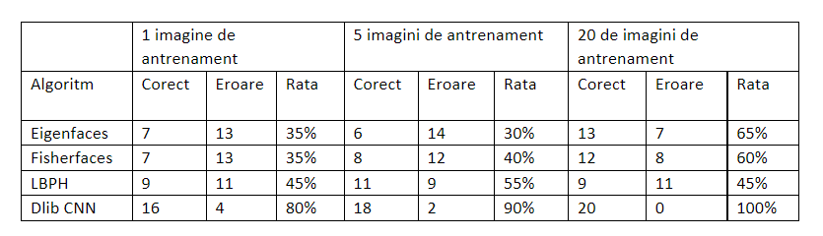
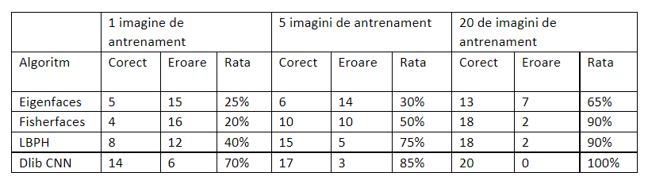
Studiu comparativ al algoritmilor de recunoaștere facială
5 indiviz, imaginile de antrenament și imaginile de test au aceeași luminozitate
5 indiviz, imaginile de antrenament și imaginile de test au luminozități diferite
10 indiviz, imaginile de antrenament și imaginile de test au luminozități diferite

Slide 8
IntAttend - gestionarea prezențelor cu ajutorul recunoașterii faciale

Slide 9

IntAttend este un sistem inteligent de gestionare a prezențelor cu ajutorul recunoașterii faciale. Scopul acestui sistem este de a reduce erorile care apar odată cu metodele convenționale de gestionare a prezențelor precum deteriorarea sau pierderea datelor sau timpul îndelungat de lucru.

Slide 11

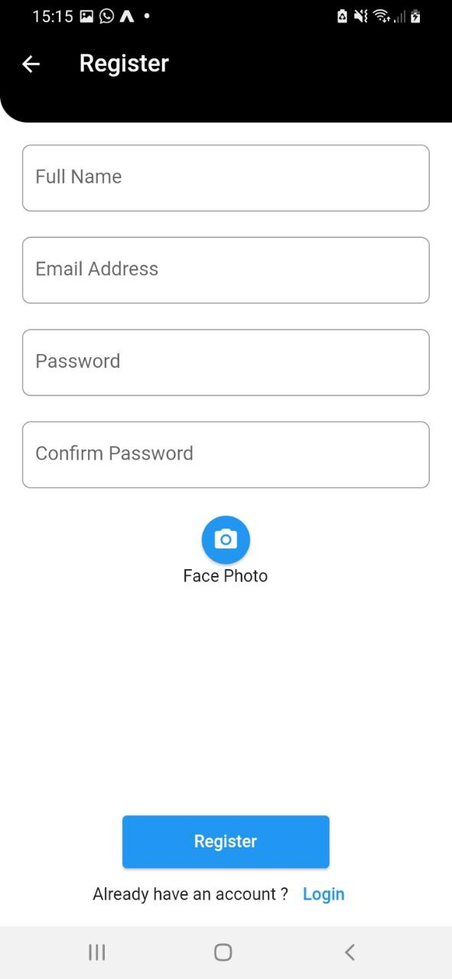

Slide 12

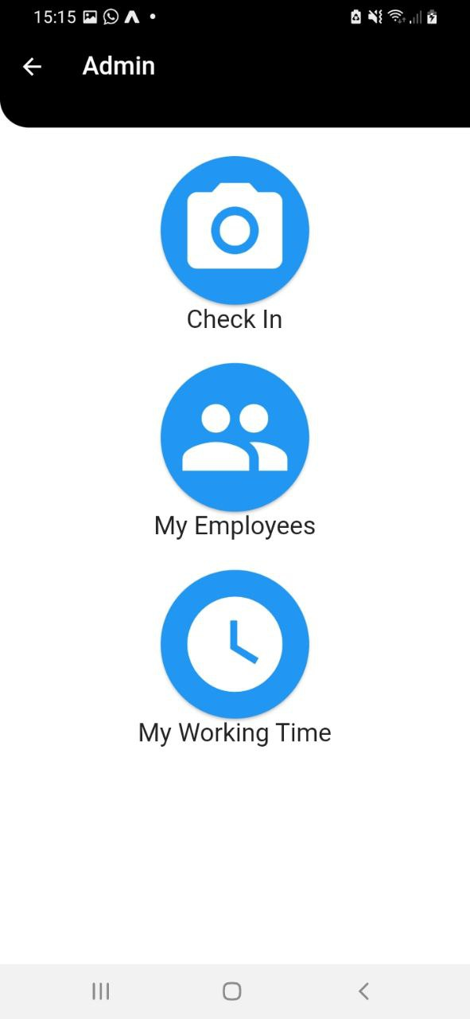

Slide 13
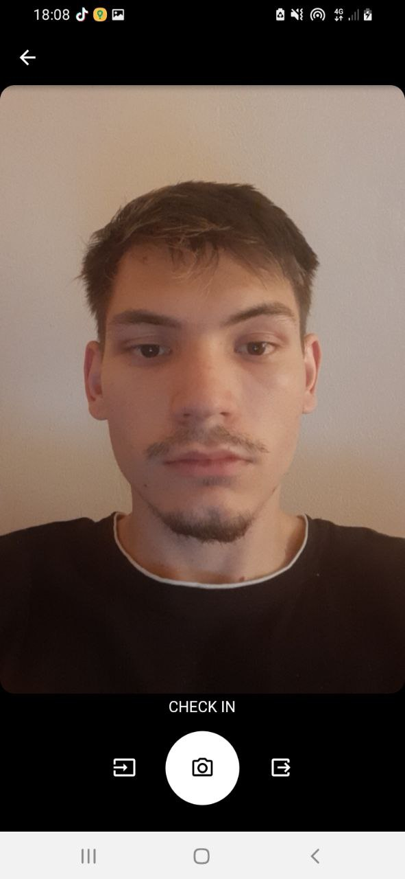

Slide 14

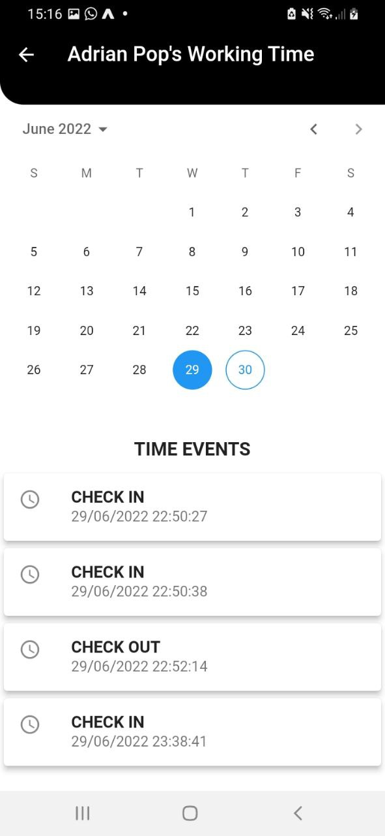

Slide 15
Concluzii
Gestionarea prezențelor poate fi o sarcină dificilă, care necesită mult timp și care implică un risc de eroare, mai ales în cazul gestionării prezențelor unui volum mare de persoane. Există multe soluții pentru marcarea prezențelor, cele mai comune fiind marcarea manuală în tabele sau folosirea cardurilor RFID.
Una dintre cele mai bune soluții pentru gestionarea prezențelor este folosirea sistemelor automate care folosesc date biometrice precum imaginea facială. Folosirea recunoașterii faciale pentru gestionarea prezențelor elimină problemele metodelor obișnuite, reduce timpul necesar marcării prezențelor și face prelucrarea datelor mai ușoară.
Există mai multe metode pentru recunoașterea facială. Una dintre cele mai eficiente soluții atât din punct de vedere al acurateței cât și al timpului de execuție este folosirea algoritmilor bazați pe rețele neuronale convoluționale, de exemplu Dlib. Această metodă a fost implementată cu succes în sistemul IntAttend și a obținut rezultate deosebite.

Slide 16
Bibliografie
Peter N Belhumeur, Joao P Hespanha, and David J Kriegman. Eigen- faces vs. fisherfaces: Recognition using class specific linear projection. IEEE TRANSACTIONS ON PATTERN ANALYSIS AND MACHINE IN- TELLIGENCE, 19(7):711, 1997.
Nicolas Delbiaggio. A comparison of facial recognition’s algorithms. 2017. Accesat 9 mai 2022.
Navneet Dalal and Bill Triggs. Histograms of oriented gradients for hu- man detection. In 2005 IEEE computer society conference on computer vision and pattern recognition (CVPR’05), volume 1, pages 886–893. Ieee, 2005.
A brief history of facial recognition. https://www.nec. co.nz/market-leadership/publications-media/ a-brief-history-of-facial-recognition, 2020. Accesat 6 Mai 2022.
Erik Hjelm ̊as and Boon Kee Low. Face detection: A survey. Computer Vision and Image Understanding, 83(3):236–274, 2001. Accesat 8 Mai 2022.
Hurieh Khalajzadeh, Mohammad Mansouri, and Mohammad Teshne- hlab. Face recognition using convolutional neural network and simple logistic classifier. 2014.
Sovantharith Seng, Mahdi Nasrullah Al-Ameen, and Matthew Wright. A first look into users’ perceptions of facial recognition in the physical world. Computers Security, 105:102227, 2021. Accesat 5 Mai 2022.
Matthew Turk and Alex Pentland. Eigenfaces for recognition. Journal of cognitive neuroscience, 3(1):71–86, 1991.
Paul Viola and Michael Jones. Rapid object detection using a boosted cascade of simple features. In Proceedings of the 2001 IEEE computer so- ciety conference on computer vision and pattern recognition. CVPR 2001, vo- lume 1, pages I–I. Ieee, 2001.

Slide 17

Mulțumesc! Întrebări?

